Slide 1
Machine Learning – Time Series

Slide 2
Series de Tiempo

Slide 3
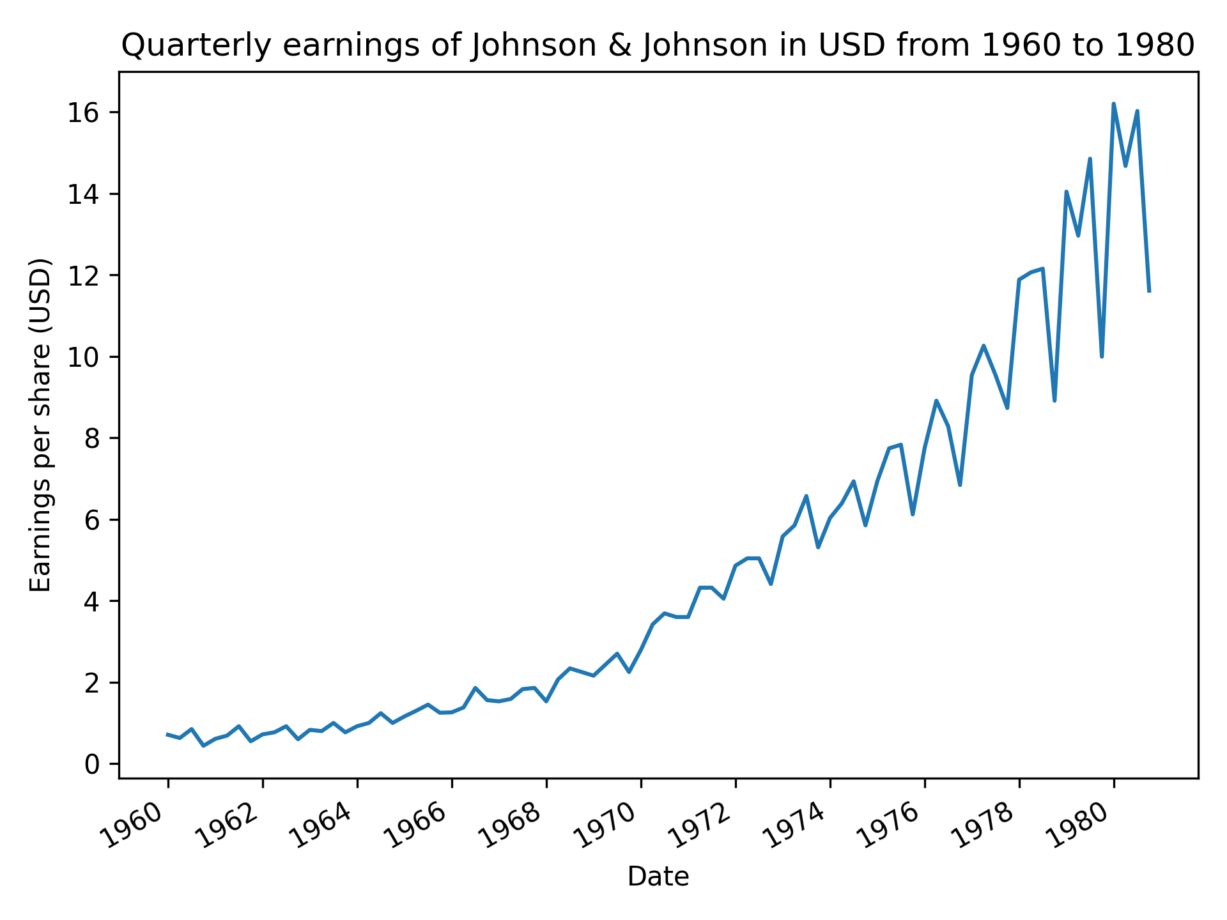
¿Qué es una Serie de Tiempo?
Una serie de tiempo es simplemente un conjunto de observaciones tomadas de forma secuencial en el tiempo.
Los datos están igualmente espaciados en el tiempo, lo que significa que se registraron cada hora, cada minuto, mes o trimestre.
Algunos ejemplos típicos de series temporales son el valor de cierre de una acción, el consumo eléctrico de un hogar o la temperatura exterior. El consumo eléctrico de un hogar o la temperatura exterior.

Slide 4
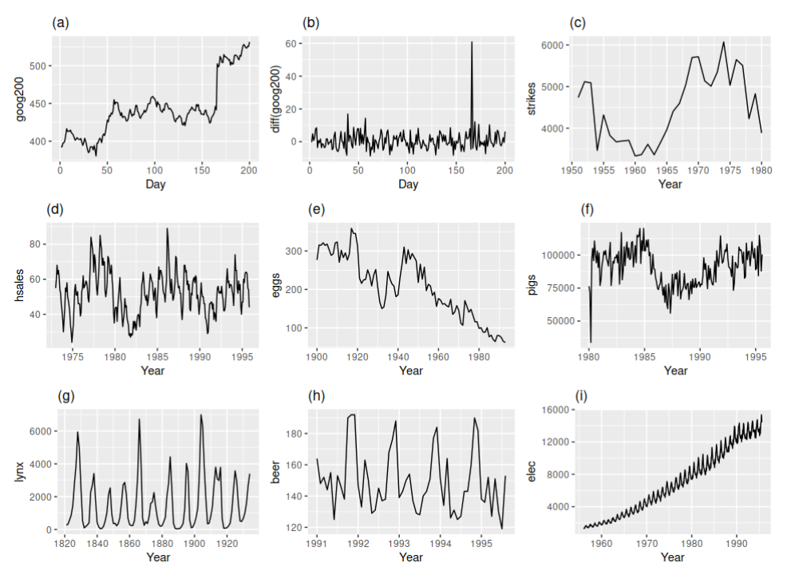
Algunos ejemplos
a) Precio acciones Google
b) Diferencia diaria de precio acciones de Google
c) Nº Strikes anuales en EEUU
d) Ventas mensuales de casas unifamiliares en EEUU
e) Precio anual de la docena de huevos en EEUU
f) Cerdos sacrificados mensualmente en Victoria, Australia
g)Total de linces atrapados en el río McKenzie (Canadá)
h) Producción cervezera mensual en Australia
i) Producción eléctrica mensual en Australia.

Slide 5
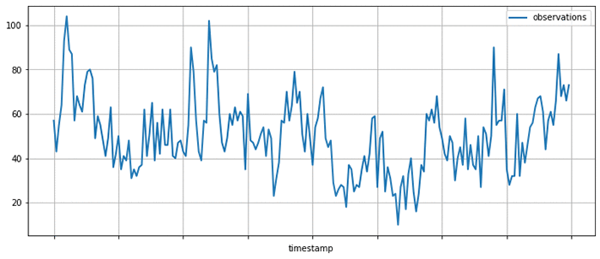
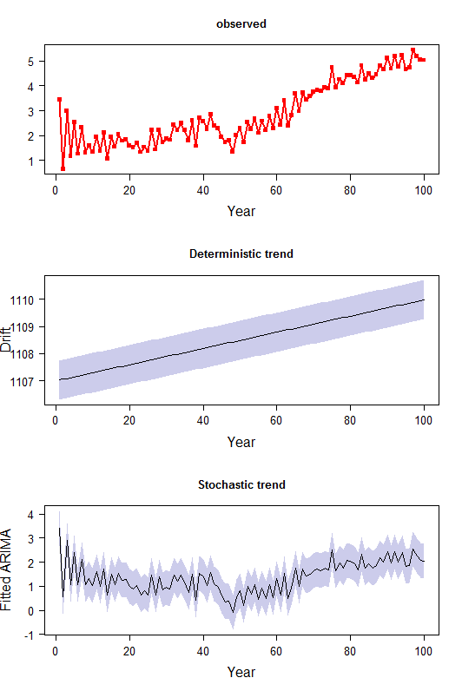
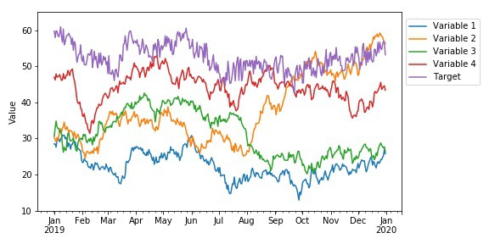
Clasificación Series Temporales
Cantidad de variables
Tipo de Predicción
Univariante
Determinística vs Estocástica
Multivariante

Slide 6
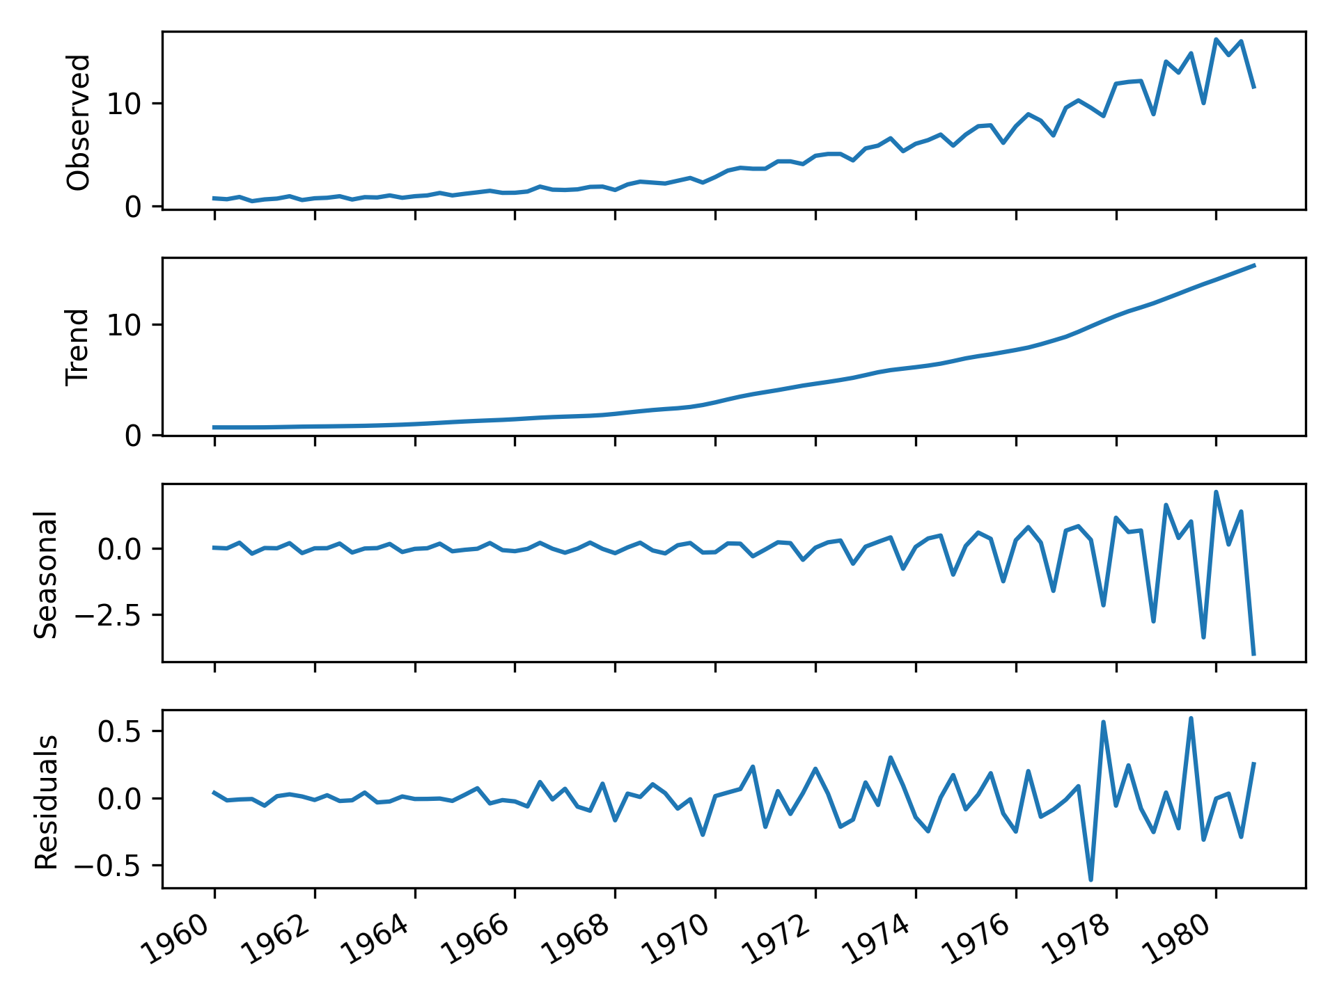
Componentes de una Serie de Tiempo
La descomposición de series temporales es un proceso mediante el cual separamos una serie temporal en sus componentes: tendencia, estacionalidad y residuos.
La tendencia representa los cambios lentos de una serie temporal. Es la responsable de hace que la serie aumente o disminuya gradualmente a lo largo del tiempo.
La estacionalidad representa el patrón estacional de la serie. Los ciclos se producen repetidamente a lo largo de un periodo de tiempo fijo.
Los residuos representan el comportamiento que no puede explicarse por la tendencia y la estacionalidad o que no pueden
Los ciclos son fluctuaciones que ocurren a intervalos irregulares, a menudo influenciadas por factores económicos o sociales.

Slide 7
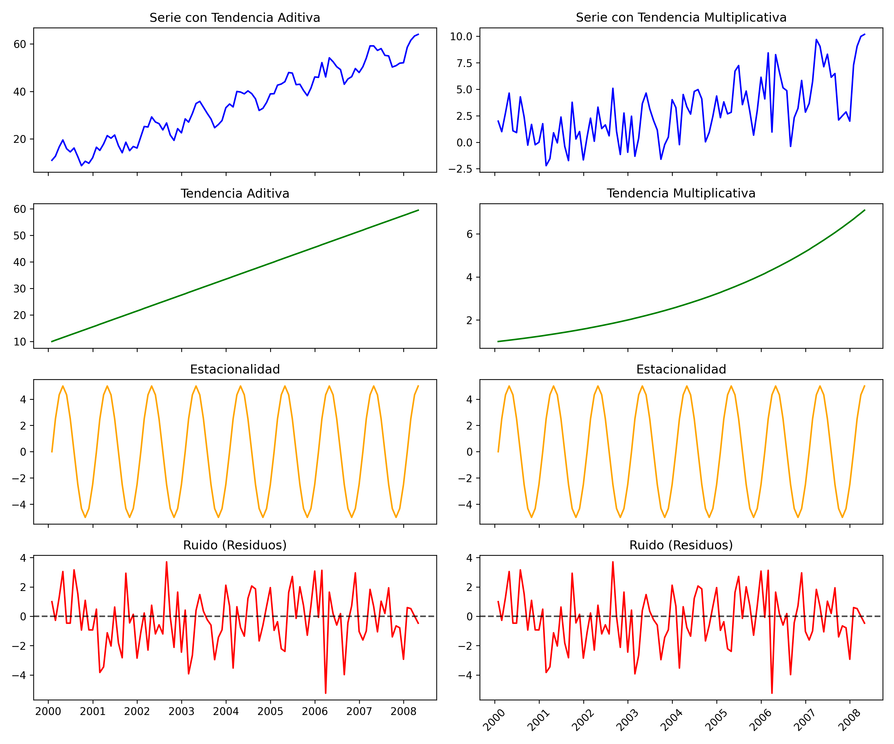
Tipos de descomposición
Descomposición aditiva
Y(t) = T(t) + S(t) + e(t)
Descomposición multiplicativa
Y(t) = T(t) * S(t) * e(t)
Tendencia: T(t)
Estacionalidad: S(t)
Residuos: e(t)

Slide 8
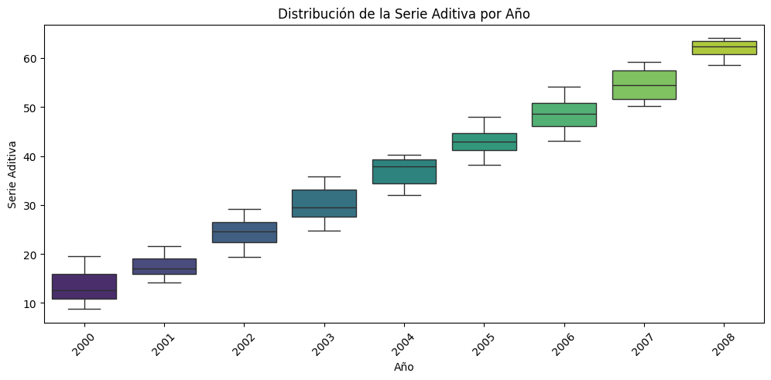
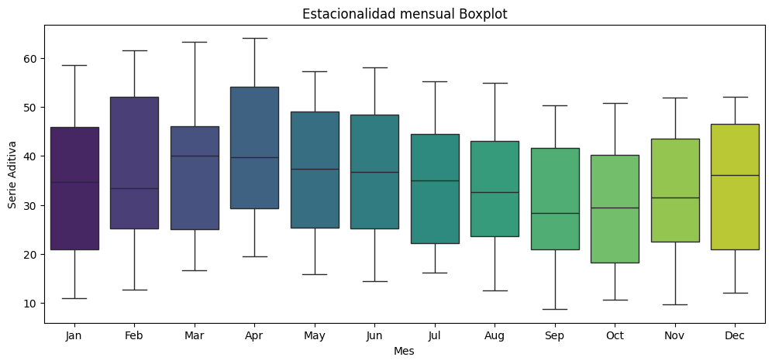
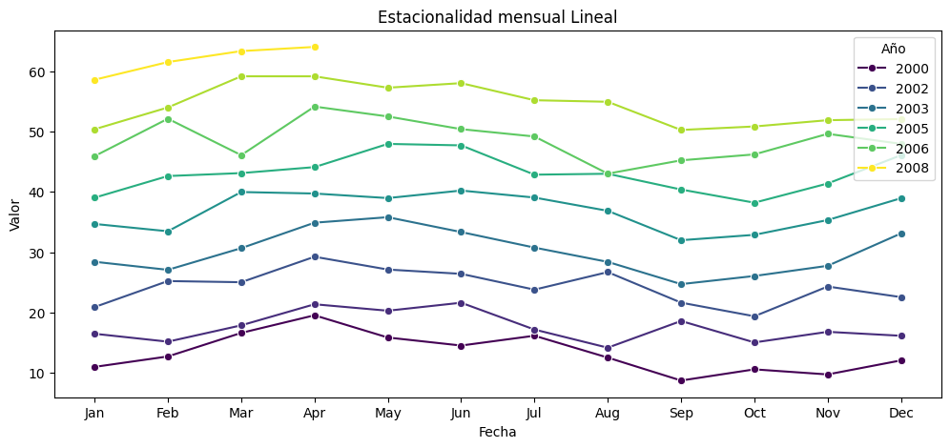
Visualización Time Series

Slide 9
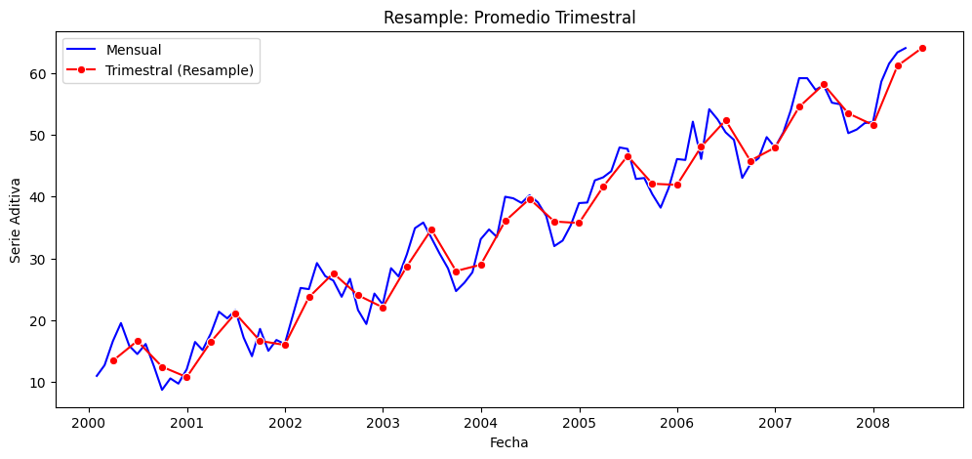
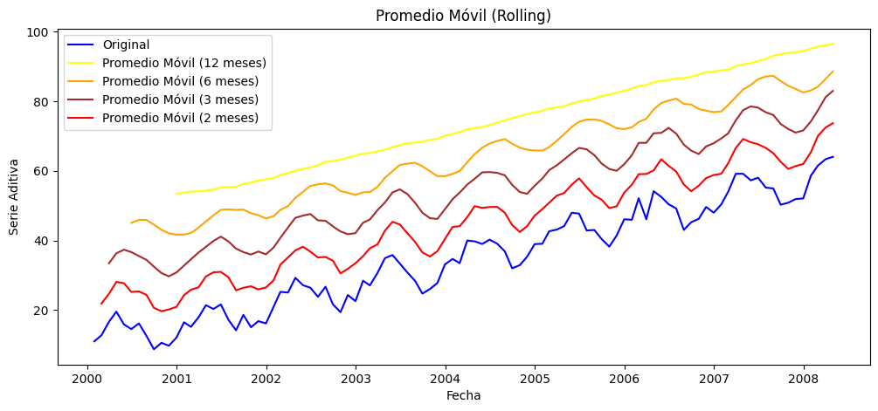
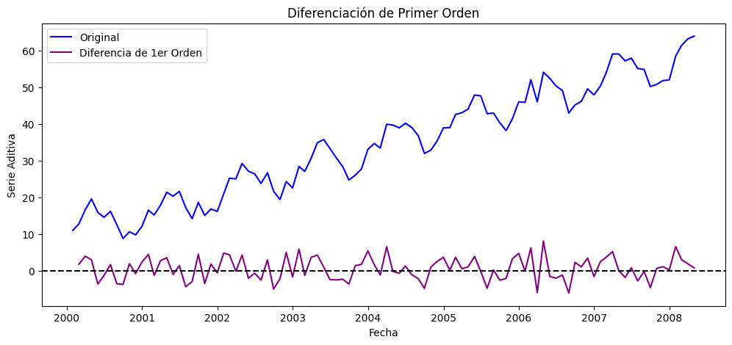
Visualización Time Series
Resample
Si tenemos muchas irregularidades en la serie temporal, podemos aplicar varias técnicas para la mejora de la visualización
Rolling
Differenciating

Slide 10
Smoothing

Slide 11
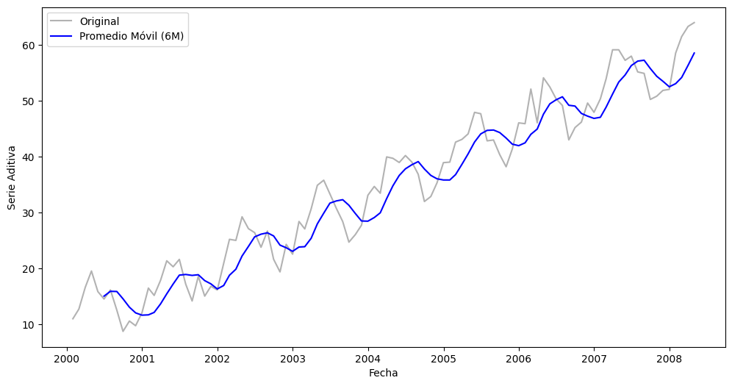
Smoothing(Alisado o suavizamiento)
El suavizado o alisado (smoothing) es una técnica utilizada en series de tiempo para reducir la variabilidad o ruido y resaltar patrones subyacentes, como tendencias y estacionalidad. Es útil para hacer pronósticos más precisos y mejorar la interpretación de datos

Slide 12
Modelos de Smothing
La selección de un método de suavizado exponencial depende de las propiedades de la serie temporal y de las necesidades de pronóstico.

Slide 13
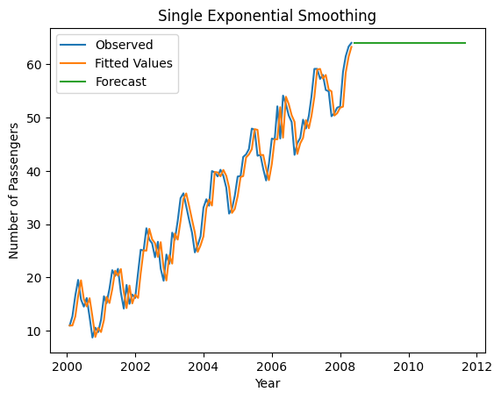
Simple Exponential Smoothing (SES)
Este método asigna pesos exponenciales a los valores pasados, dando más peso a los más recientes:
𝑆𝑡=𝛼𝑋𝑡+(1−𝛼)𝑆𝑡−1
📌 Parámetros:
𝑆𝑡​ → Valor suavizado en el tiempo
𝛼 → Factor de suavizado (0<𝛼<10<α<1).
𝑋𝑡​ → Valor real de la serie en el tiempo
𝑆𝑡−1​ → Valor suavizado del periodo anterior.
💡 Si 𝛼 es grande, el modelo reacciona más rápido a cambios en la serie. Si es pequeño, la serie se suaviza más.

Slide 14
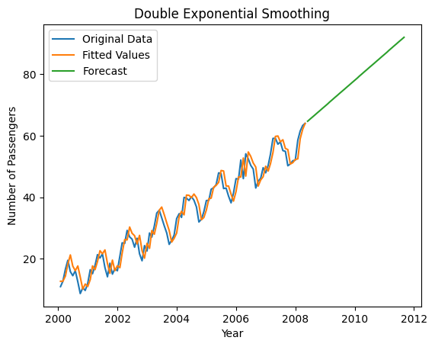
Double Exponential Smoothing (DES)
Extiende SES para incluir una tendencia lineal:
𝑆𝑡=𝛼𝑋𝑡+(1−𝛼)(𝑆𝑡−1+𝑇𝑡−1)
𝑇𝑡=𝛽(𝑆𝑡−𝑆𝑡−1)+(1−𝛽)𝑇𝑡−1
📌 Parámetros:
𝑆𝑡​ → Serie suavizada en el tiempo 𝑡t.
𝑇𝑡​ → Componente de tendencia en el tiempo
𝛼 → Factor de suavizado de la serie.
𝛽 → Factor de suavizado de la tendencia.
𝑋𝑡​ → Valor real de la serie.
𝑆𝑡−1 , 𝑇𝑡−1​ → Valores suavizados del periodo anterior.
💡 Se usa cuando hay tendencia en la serie pero sin estacionalidad.

Slide 15
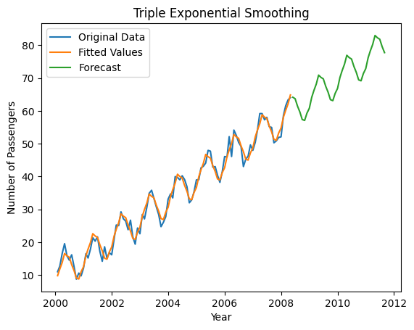
Triple Exponential Smoothing (TES)
Incluye tendencia y estacionalidad. Se define como:
𝑆𝑡=𝛼(𝑋𝑡/𝐶𝑡−𝑚)+(1−𝛼)(𝑆𝑡−1+𝑇𝑡−1)
𝑇𝑡=𝛽(𝑆𝑡−𝑆𝑡−1)+(1−𝛽)𝑇𝑡−1
𝐶𝑡=𝛾(𝑋𝑡/𝑆𝑡)+(1−𝛾)𝐶𝑡−𝑚
📌 Parámetros:
𝑆𝑡​ → Serie suavizada en el tiempo 𝑡.
𝑇𝑡​ → Componente de tendencia.
𝐶𝑡​ → Componente estacional.
𝛼 → Factor de suavizado de la serie.
𝛽 → Factor de suavizado de la tendencia.
𝛾 → Factor de suavizado de la estacionalidad.
𝑚 → Período estacional.
𝑋𝑡​ → Valor real de la serie en el tiempo 𝑡.
💡 Se usa cuando la serie tiene tendencia y estacionalidad.

Slide 16
Estacionaridad & Correlación

Slide 17
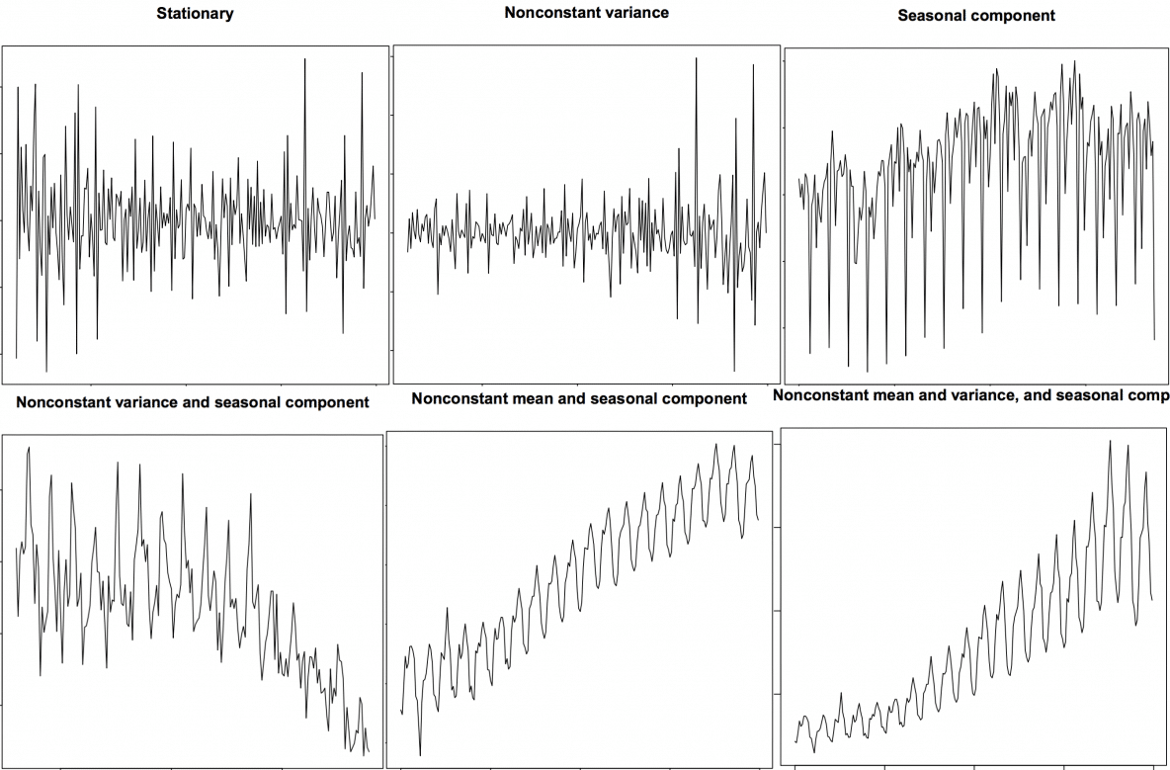
Estacionaridad
Una serie es estacionaria cuando sus propiedades estadísticas no varían con el tiempo.
Una serie NO es estacionaria cuando su tendencia cambia con el tiempo, su varianza, o tiene estacionalidad (patrones periódicos).
¿Por qué es importante este concepto?
La mayoría de modelos trabajan con series estacionarias. Hay que convertirlas para poder modelar los datos. Tendrán una media, varianza y autocorrelación constantes y podremos aplicar la mayoría de conceptos estadísticos.

Slide 18
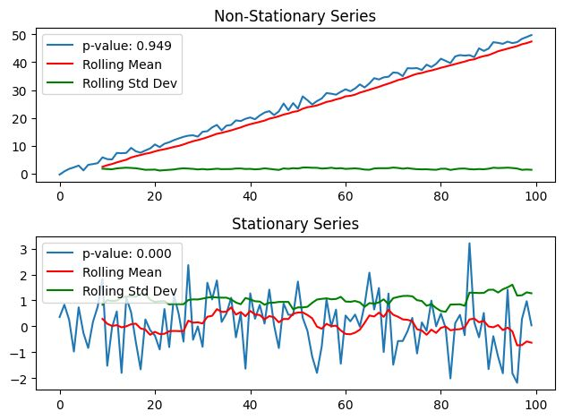
Estacionaridad
¿Cómo saber si una serie es estacionaria?
El Augmented Dickey-Fuller test (ADF Test) es una prueba estadística utilizada en análisis de series temporales para verificar si una serie es estacionaria o no.
¿Cómo funciona el ADF Test?
El test verifica la presencia de una raíz unitaria, que indica que la serie no es estacionaria. Se plantea la siguiente hipótesis:
Hipótesis nula (H0​): La serie tiene una raíz unitaria (es decir, no es estacionaria).
Hipótesis alternativa (H1​): La serie es estacionaria.
Si el p-valor obtenido en la prueba es menor que un umbral (normalmente 0.05), se rechaza la hipótesis nula, lo que indica que la serie es estacionaria.

Slide 19
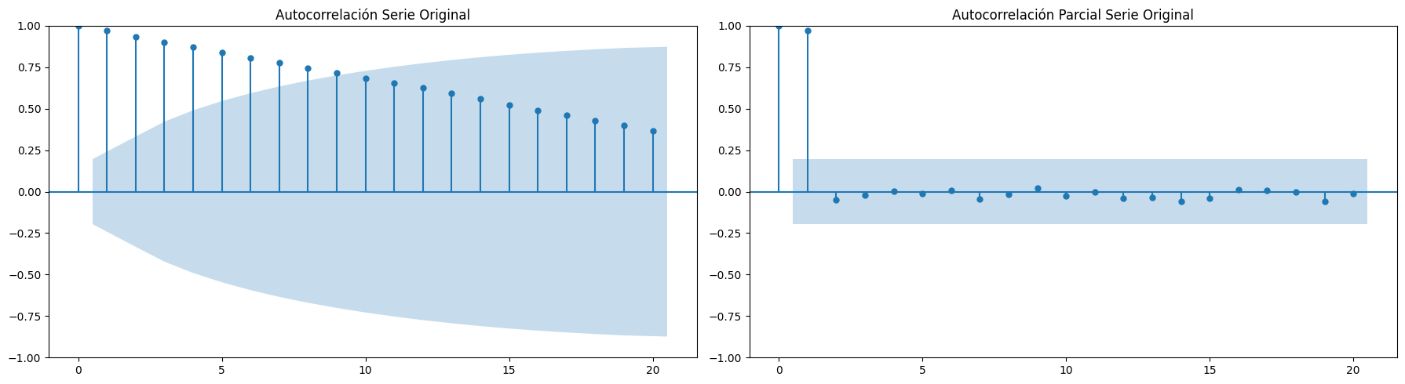
Autocorrelación
La autocorrelación mide la relación entre los valores de una serie de tiempo y sus valores pasados en diferentes momentos (lags). Es decir, evalúa cómo un valor en un tiempo 𝑡t está relacionado con su propio pasado 𝑡−𝑘.
Se usa para detectar patrones cíclicos, tendencias y dependencias temporales en los datos.
Por ejemplo:
- Identificar estacionalidad: Si la autocorrelación es alta en ciertos lags (por ejemplo, cada 12 meses en datos mensuales), indica un patrón repetitivo.
- Detectar tendencias: Si rk decrece lentamente en los primeros lags, la serie tiene una tendencia.
- Construcción de modelos ARIMA: La autocorrelación es clave para determinar los parámetros del modelo ARIMA, como el número de términos autorregresivos.

Slide 20
Tipos de Autocorrelación
Función de autocorrelación
ACF
Función de Autocorrelación Parcial
PACF
Usa ACF para detectar patrones generales (tendencia, estacionalidad).
Usa PACF para saber cuántos valores pasados afectan directamente el presente.
ACF nos dirá: "Hoy está relacionado con ayer, antes de ayer, y todos los días anteriores combinados."
PACF nos dirá: "Hoy está relacionado directamente con ayer, pero no con antes de ayer, excepto por la influencia de ayer."

Slide 21
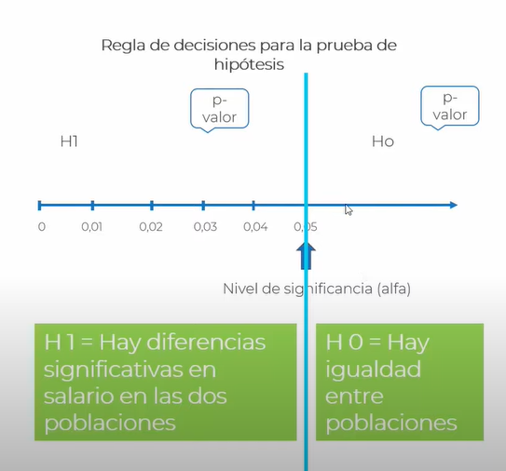
Test de hipótesis
Una hipótesis es una pregunta que acepta si/no como respuesta
¿El salario medio de España es igual que el europeo?
H0: hipótesis nula
H1: hipótesis alternativa
H0: El salario medio España <> Salario medio europeo
H1: El salario medio España = Salario medio europeo
Un p-value es la probabilidad de error de aceptar H1 como cierta, cuando en realidad es falsa.
P-value = 10%, significa que 10 de cada 100 muestras me voy a equivoca en mi hipótesis.
Con Alpha, o nivel de significación, elijo H1 o H0

Slide 22
¿Cómo compruebo si una serie estacionaria?
Representando la serie: que no crezca/decrezca, tenga una tendencia constante.
Seasonality: se comprueba fácilmente de manera gráfica
Estadísticos: divide el Time Series en varias ventanas y calcula los estadísticos para cada ventana.
Unit Root Tests: se plantea la hipótesis nula de que los estadísticos no son constantes en el tiempo. El objetivo es rechazar la hipótesis nula. Rechazaremos la hipótesis nula si su p-value es inferior a su nivel de significación (0.05).
Augmented Dickey Fuller test (ADH Test)
Kwiatkowski-Phillips-Schmidt-Shin – KPSS test: tendencia
Philips Perron test
¿Qué hago para hacerla Stationary?
Seasonality: habrá que quitar la componente estacional. Diferenciando (siguiente diapo) o utilizando un SARIMA, que tiene en cuenta la seasonality.
Tendencia: hay que quitarla. Puede servir restar la media del TS, restar la componente de la tendencia del modelo aditivo o diferenciar con un lag
Autocorrelación: diferenciar primero por un lag y luego de nuevo si es necesario para eliminar la autocorrelación.

Slide 23
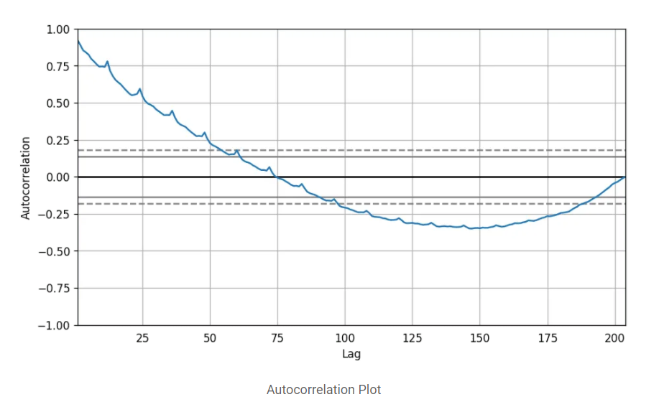
¿Cómo compruebo que el TS es seasonal?
Plot: lo más probable es que con un simple plot, veamos los patrones repetidos en la serie temporal
Auto Correlation Function (ACF): Cuánto de correlacionados están los valores con instantes anteriores.
La correlación lineal nos da un indicador de cuánto se relaciona linealmente una variable con otra. La autocorrelación sirve para ver si hay relación entre cada instante y sus lags, es decir, instantes anteriores.
Si existe una estacionalidad mensual, habrá correlación entre cada instante y su valor 12 instantes más atrás. 24 instantes más atrás también estará relacionado, pero no tanto.

Slide 24
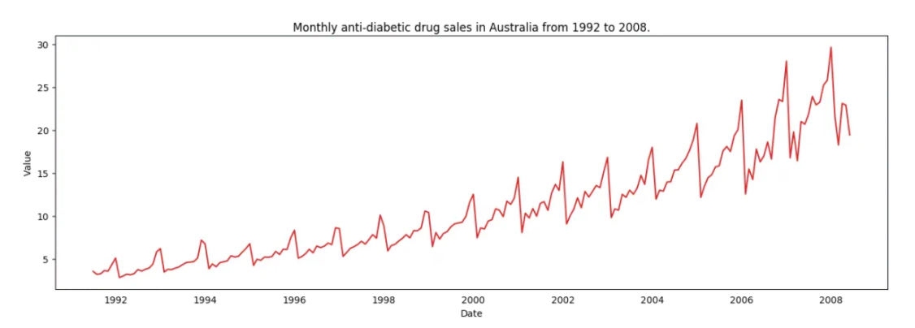
Destacionalizar
Medias móviles: aplicar moving average sobre la ventana estacional (media de time series para cada ventana)
Seasonal difference: resta de Y(t) - Y(t-s), siendo s el periodo estacional: 12 (meses), 4 (semanas)...
Restar Seasonal component: descomponer la serie mediante un modelo aditivo, y restarle la componente de seasonality a la serie.
SARIMA: usar un modelo que integre automáticamente este componente
Seasonal lag = 12

Slide 25
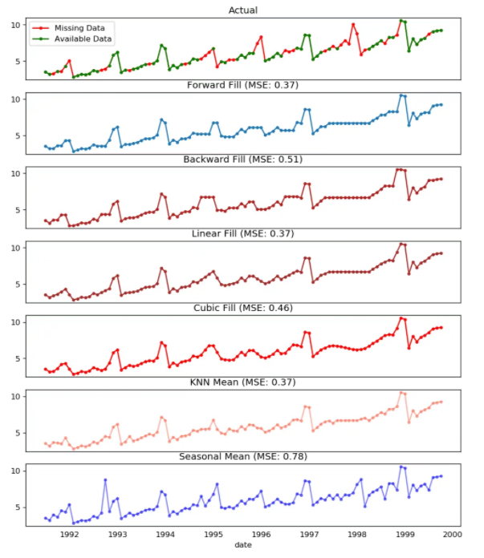
Gestión de datos faltantes
Missings en los valores
Backward fill: lo más probable es que con un simple plot, veamos los patrones repetidos en la serie temporal
Forward fill: Cuánto de correlacionados están los valores con instantes anteriores.
Interpolate: interpolar valores en función del anterior y posterior. Se suele usar la media.
KNN: similitud con los n últimos valores de la serie.
Linear interpolation
Quadratic/Cubic interpolation
Missings en las fechas
Podría ocurrir que falte alguna fecha. Se podría solucionar obteniendo un range desde el primer valor al último, equiespaciandolo como nuestros datos (diario, horario...), y a este vector le aplicamos un left join de la serie original.
Obtendremos como resultado un TS sin huecos en el tiempo y con algunos missings en los valores, que habrá que rellenar con las técnicas anteriores.

Slide 26
Series de Tiempo
Técnicas de Regresión

Slide 27
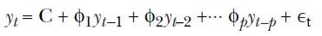
Auto Regresión (AR)
An autoregressive process is a regression of a variable against itself. In a time series, this means that the present value is linearly dependent on its past values.
The autoregressive process is denoted as AR(p), where p is the order. The general expression of an AR(p) model is

Slide 28
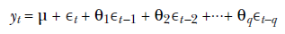
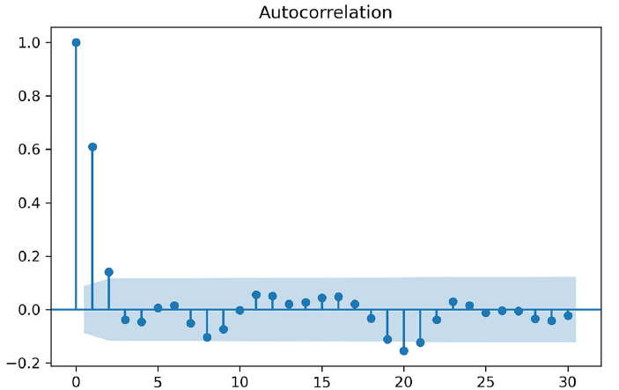
Medias Móviles (MA)
Las medias móviles suavizan los datos al calcular el promedio de un conjunto de valores en una ventana deslizante. Se usan para identificar tendencias y reducir el ruido.
The moving average model is denoted as MA(q), where q is the order. The general expression of an MA(q) model is
As usual, the first step is to gather the data. Then we test for stationarity. If our series is not stationary, we apply transformations, such as differencing, until the series is stationary. Then we plot the ACF and look for significant autocorrelation coefficients.
You can see how the ACF plot helps us determine the order of a moving average process. The ACF plot will show significant autocorrelation coefficients up until lag q, after which all coefficients will be non-significant. We can then conclude that we have
a moving average process of order q, or an MA(q) process.

Slide 29
ARIMA
An autoregressive integrated moving average process is the combination of an autoregressive process AR(p), integration I(d), and the moving average process MA(q).
Just like the ARMA process, the ARIMA process states that the present value is dependent on past values, coming from the AR(p) portion, and past errors, coming from the MA(q) portion. However, instead of using the original series, denoted as yt, the ARIMA process uses the differenced series, denoted as y't. Note that y't can represent a series that has been differenced more than once.
Therefore, the mathematical expression of the ARIMA(p,d,q) process states that the present value of the differenced series y't is equal to the sum of a constant C, past values of the differenced series ϕpy't–p, the mean of the differenced series μ, past error
terms θqϵt–q, and a current error term ϵt, as shown in equation 7.1.
Paso | Acción
1. Revisar si la serie es estacionaria | Si no lo es, aplicar diferencias (ddd) hasta que lo sea.
2. Identificar ppp y qqq | Usar PACF para ppp y ACF para qqq.
Paso | Acción
1. Revisar si la serie es estacionaria | Si no lo es, aplicar diferencias (ddd) hasta que lo sea.

Slide 30
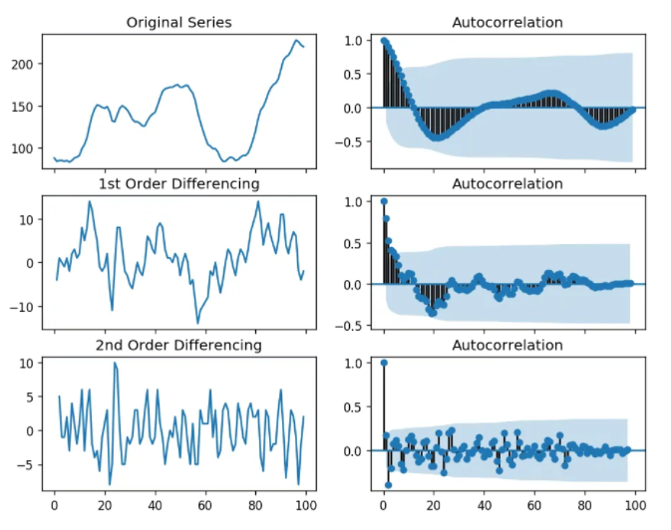
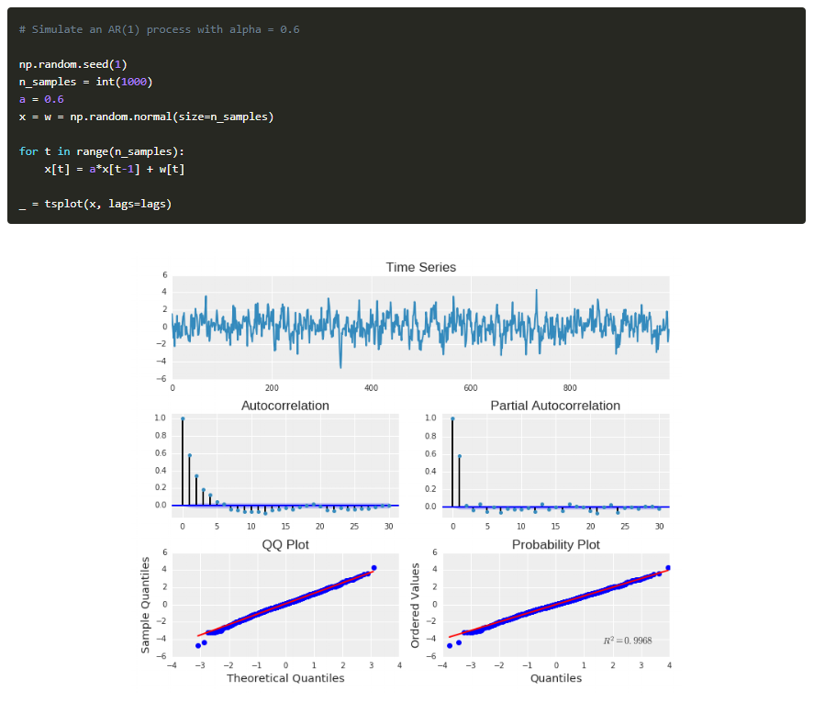
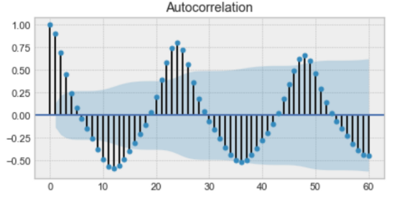
Valor differencing (d)
¿Para qué diferenciamos? Para convertir un non-stationary TS en un stationary. Por tanto, primero habrá que comprobar que efectivamente el TS es stationary. Para ello podemos aplicar el test Augmented Dickey Fuller.
Para obtener el valor óptimo de diferenciación hay que fijarse en la ACF (Autocorrelation Function). Buscamos que los lags no tengan autocorrelación. Posibles escenarios:
A partir de cierto lag, tiene una caída brusca en correlación: diferenciaremos por ese lag
Una caída exponencial: sería una buena situación. Diferenciaríamos por el lag 1
10 lags o más con autocorrelación alta: tiene pinta de que tendremos que diferenciar dos veces.

Slide 31
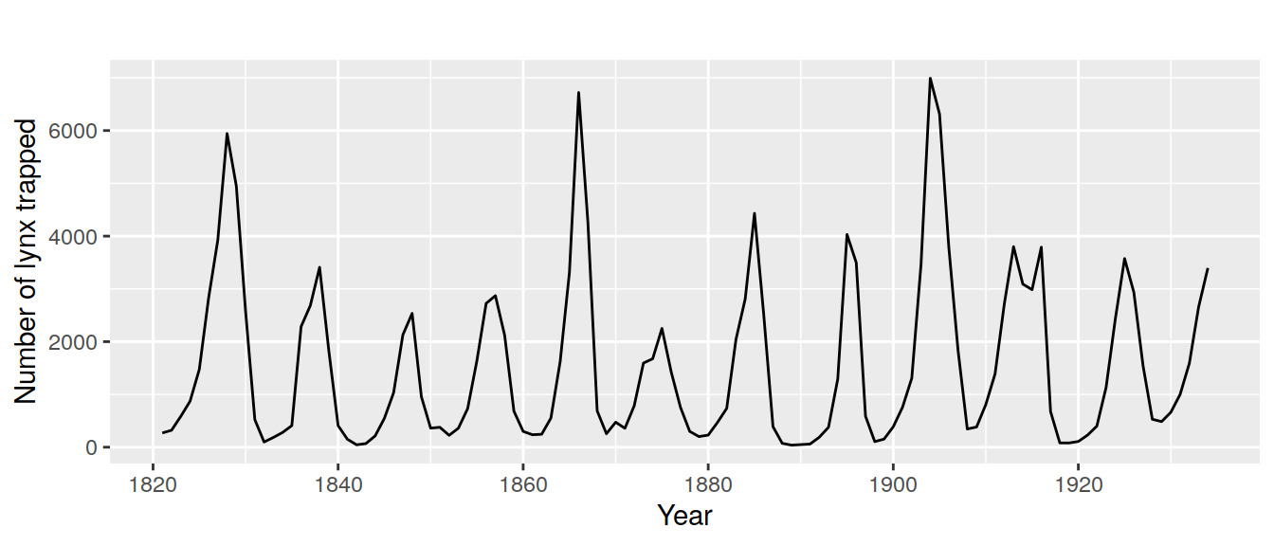
SARIMA
SARIMAX
Modelo ARIMA que permite modelizar los comportamientos de seasonalidad, es decir, patrones repetitivos en los datos
Añadimos una variable exógena, que básicamente es una variable externa

Slide 32
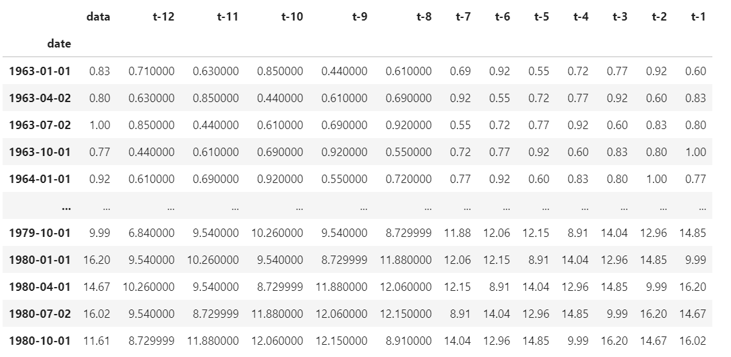
Otros modelos
Podemos transformar la serie temporal en un conjunto de lags, que serían las features del modelo, e intentaríamos predecir como si fuese un modelo clásico supervisado de regresión.
En este caso podríamos aplicar otros algoritmos: DecisionTreeRegressor, RandomForestRegressor...

Slide 33

Facebook Prophet
Librería open source de Facebook que permite realizar forecast de series temporales
pip install fbprophet

